Slide 1
Изграждаме Европа с
представители на
местното самоуправление
Мрежа от представители на местното самоуправление в ЕС,
които работят заедно за разясняване на проблемите на ЕС
Изграждаме Европа с представители на местното самоуправление

Slide 2
Какво представлява
„Изграждаме Европа с представители на местното самоуправление“?
Изграждаме Европа с представители на местното самоуправление

Slide 3
Проектът на ЕС „Изграждаме Европа с представители на местното самоуправление“ се основава на принципа, че комуникацията по въпросите на ЕС е споделена отговорност между институциите на ЕС и органите на държавите членки, включително като се започне от местното равнище.
What is "Building Europe with Local Councillors"?
Изграждаме Европа с представители на местното самоуправление

Slide 4
Насърчаваме местните власти от всякакъв мащаб, особено по-малките (с население под 100 000 души) и тези, до които по-слабо достигат информационните дейности на ЕС, да кандидатстват и да станат членове.
Who can join the project?
Изграждаме Европа с представители на местното самоуправление

Slide 5
Как става присъединяването към мрежата —
процесът на регистрация
Изграждаме Европа с представители на местното самоуправление

Slide 6
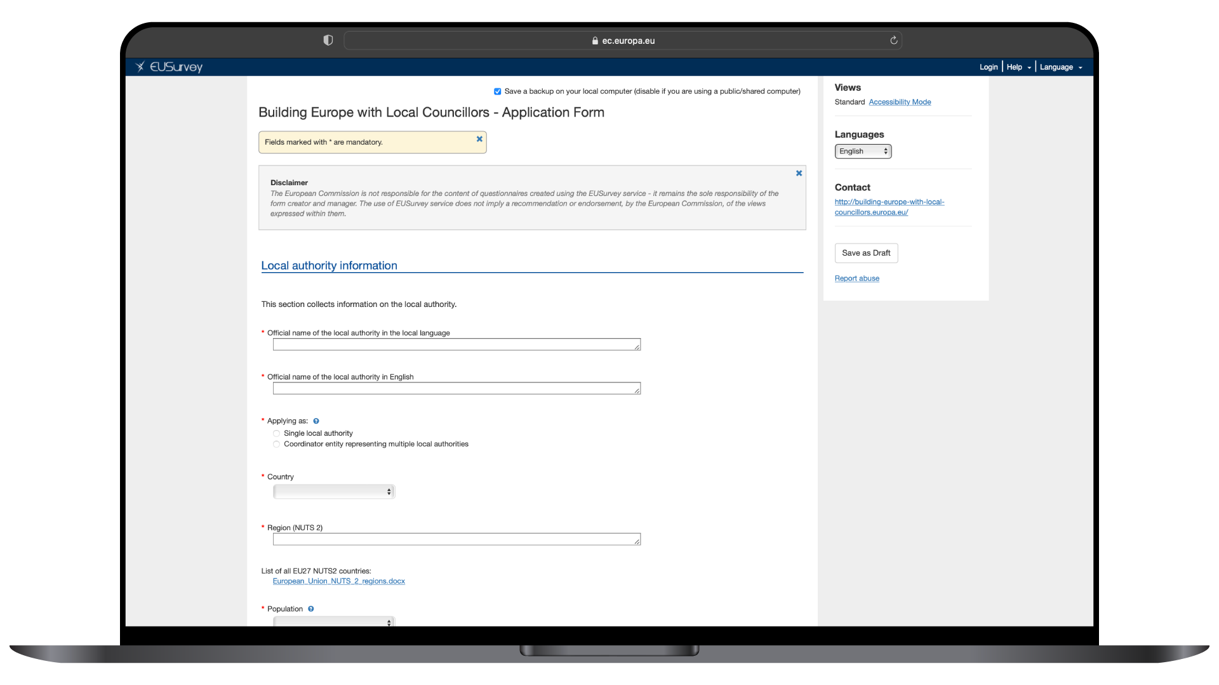
За да кандидатства, местният орган трябва да попълни формуляр за кандидатстване, в който посочва името на съветника, определен за член на мрежата.
How to join the network – the registration process
Изграждаме Европа с представители на местното самоуправление

Slide 7
To apply, the local authority needs to fill in an application form indicating the name of the local councillor designated to become a network member.
How to join the network – the registration process
Building Europe with Local Councillors

Slide 8
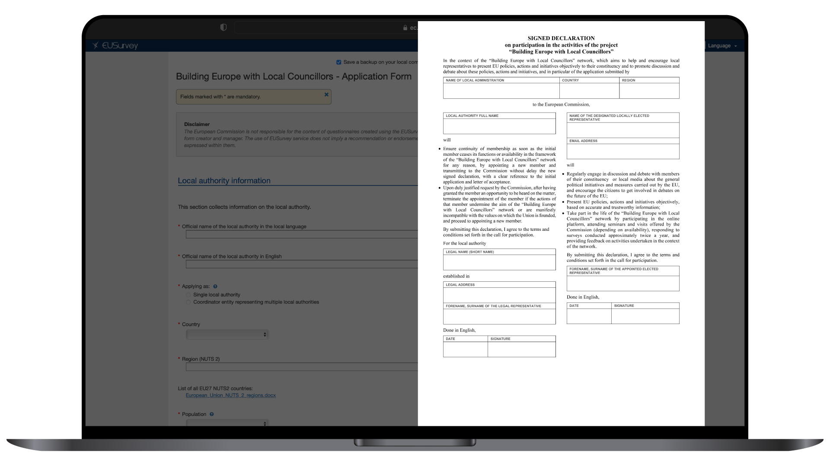
Онлайн формулярът за кандидатстване се придружава от подписана декларация, в която се изразява интересът и ангажиментът на подписващите страни за комуникация по въпросите на ЕС по места. Тя трябва да се подпише от законния представител на местния орган и определения представител на местното самоуправление.
.
How to join the network – the registration process
Изграждаме Европа с представители на местното самоуправление

Slide 9
The online application form is accompanied by a signed declaration which expresses the interest and commitment of the signatories in communicating Europe on the ground. This declaration needs to be signed by both the local authority’s legal representative, and the designated local councillor.
How to join the network – the registration process
Building Europe with Local Councillors

Slide 10
Местен орган – партньор на Комисията в комуникацията по въпросите на Европа по места. Местен представител на изборна длъжност, определен от местния орган – член на мрежата „Изграждаме Европа с представители на местното самоуправление“.
How the network will work
Изграждаме Европа с представители на местното самоуправление

Slide 11
5 ключови предимства от участието в тази мрежа
Изграждаме Европа с представители на местното самоуправление

Slide 12
5 key benefits of participating in this network
Привилегирован достъп до официални комуникационни източници на ЕС на националните езици, комуникационни материали, онлайн и офлайн семинари и други форми на информиране, които дават възможност на членовете да влизат в диалог с гражданите по проблеми на ЕС.
Достъп до приоритетни посещения в Посетителския център на Европейската комисия в Брюксел, физически или виртуални, организирани при възможност на родния език.
Достъп до оживена мрежа от равноправни партньори чрез специална онлайн платформа с други участници в мрежата.
Видимост на равнището на ЕС на дейностите, предприемани от всеки член в контекста на мрежата.
Привилегирован достъп до множество информационни мрежи на ЕС, включително над 420 центъра на ЕВРОПА ДИРЕКТНО, намиращи се в почти всички региони на ЕС.
Изграждаме Европа с представители на местното самоуправление

Slide 13
Специалната анкета
Building Europe with Local Councillors

Slide 14
Като попълните специалната анкета, ще имате възможност да посочите темите, които са най-уместни за комуникационните Ви нужди във Вашия избирателен район. След попълването на специалната анкета за ЕС ще имате възможност да: - Получавате уместна информация, свързана с ЕС. - Участвате в онлайн семинари. - Участвате в посещения до институции на ЕС на Вашия език. URL връзка към специалната анкета: https://ec.europa.eu/eusurvey/runner/BELC-specific-survey
Specific Survey
Изграждаме Европа с представители на местното самоуправление

Slide 15
Партньорство с Комитета на регионите
Изграждаме Европа с представители на местното самоуправление

Slide 16
Partnership with the Committee of the Regions
Мрежата „Изграждаме Европа с представители на местното самоуправление“ се възползва от тясната координация с Европейската мрежа на регионалните и местните съветници по въпросите на ЕС на Комитета на регионите.
Европейската мрежа на регионалните и местните съветници по въпросите на ЕС, създадена от Европейския комитет на регионите (КР) през 2021 г., споделя някои от целите на нашата мрежа, като например повишаване на знанията за политиките на ЕС сред представителите на местното самоуправление и подкрепа за дейностите им, свързани с ЕС.
Докато нашата мрежа е основно съсредоточена върху комуникацията с гражданите, мрежата на Комитета на регионите цели създаването на връзки с работата на членовете на Комитета на регионите.
Можете да станете член и на двете мрежи!
Изграждаме Европа с представители на местното самоуправление

Slide 17
Какво очакваме да правят членовете на мрежата?
Изграждаме Европа с представители на местното самоуправление

Slide 18
What are network members expected to do?
Да участват в дебати с членове на избирателния си район и в местни медии, посветени на общите политически инициативи и мерките, осъществявани от ЕС.
Да представят политиките, действията и инициативите на ЕС обективно, въз основа на точна и достоверна информация.
Да участват в живота на мрежата, включително например като отговарят на анкети приблизително два пъти годишно.
Изграждаме Европа с представители на местното самоуправление

Slide 19
Присъединяване към мрежата Какво се случва след това?
Изграждаме Европа с представители на местното самоуправление

Slide 20
Joining the network what happens next?
След като местният орган и определеният от него съветник бъдат приети за партньор и член на проекта, те:
Ще получат материали за повишаване на видимостта, за да оповестят участието си в проекта, включително сертификат за члена с възможност за разпечатване, метална плочка и ролбанер за местния орган, които да се показват на обществени места.
Ще бъдат включени в публичния уебсайт като членове на проекта.
Ще получат достъп до онлайн информационна платформа.
Ще започнат да получават по имейл материали и актуална информация за дейностите по проекта.
Представителите на местното самоуправление ще получат и начална анкета за определяне на интересите и потребностите им от информация. Освен това ще получават покани за онлайн и офлайн информационни срещи по теми, отговарящи на интересите и потребностите им от информация.
Изграждаме Европа с представители на местното самоуправление

Slide 21
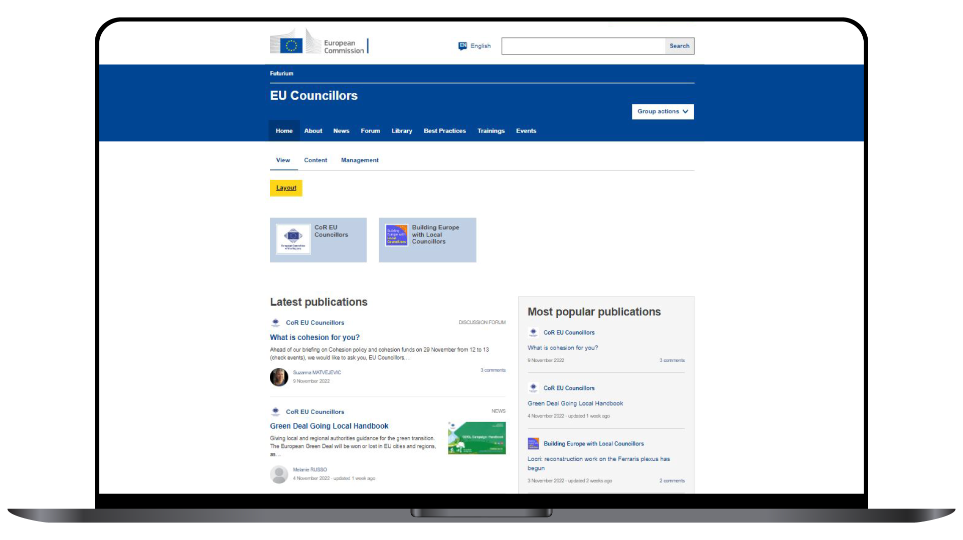
Онлайн комуникационната платформа за членовете на „Изграждаме Европа с представители на местното самоуправление“ се хоства на платформата на Европейската комисия Futurium (https://futurium.ec.europa.eu). Членовете трябва да се регистрират в EU Login, за да получат достъп до платформата.
Joining the network what happens next?
Изграждаме Европа с представители на местното самоуправление

Slide 22
The online communication platform for the members of Building Europe with Local Councillors is hosted on the European Commission Futurium platform (https://futurium.ec.europa.eu). Members will need to register to EU login to receive access to the platform.
Joining the network what happens next?
Building Europe with Local Councillors

Slide 23
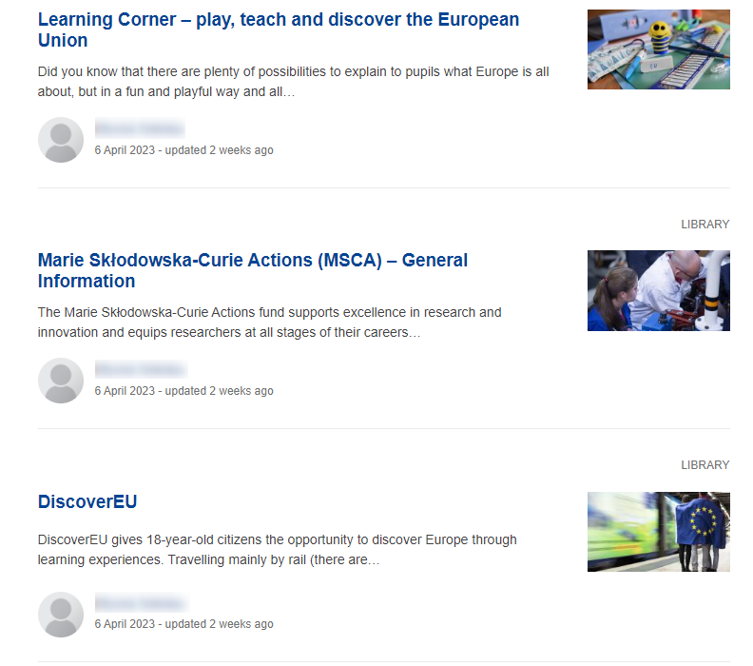
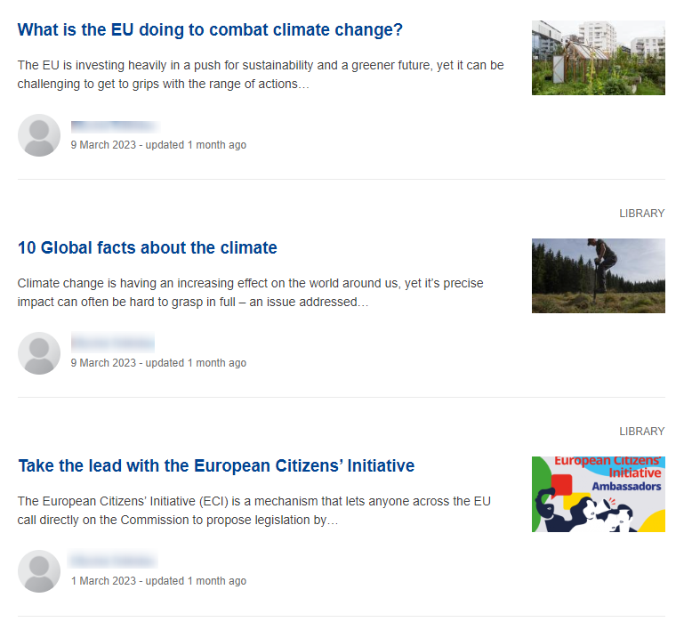
Онлайн платформата за комуникация за членовете
Групата „Изграждаме Европа с представители на местното самоуправление“
Изграждаме Европа с представители на местното самоуправление

Slide 24
The online communication platform for members
Какво съдържание може да се намери в платформата?
Информация по теми, съответстващи на интересите и потребностите от информация, изразени от членовете в началната анкета.
Дискусионен форум за партньорски обмен на знания между членовете и за споделяне на опит.
Подбрани информационни материали.
Календар на офлайн и онлайн събития.
Съвместна група с членове на Европейската мрежа на регионалните и местните съветници по въпросите на ЕС на Комитета на регионите.
Изграждаме Европа с представители на местното самоуправление

Slide 25
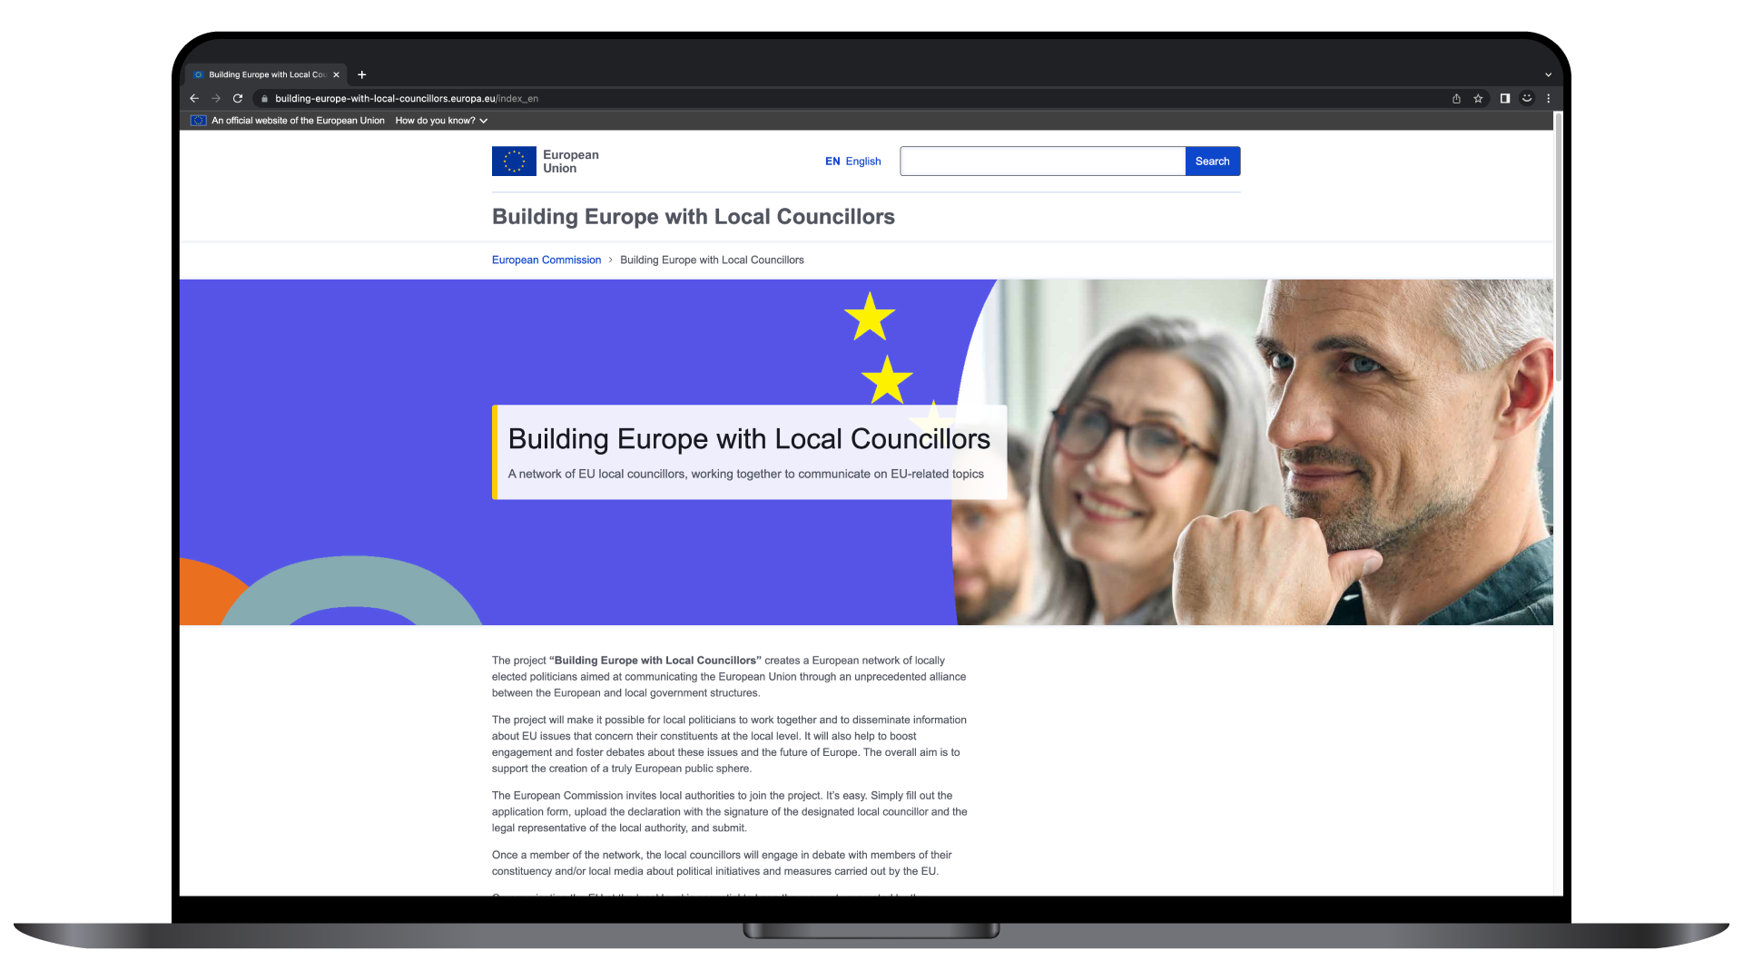
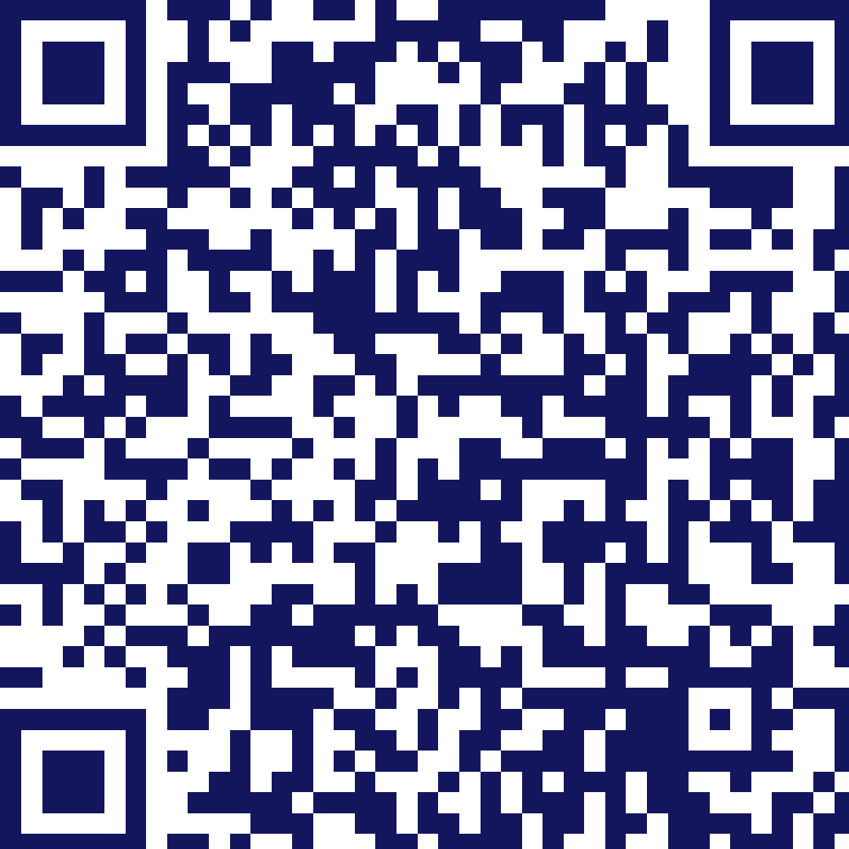
building-europe-with-local-councillors.europa.eu
The role of Netcompany-Intrasoft
Изграждаме Европа с представители на местното самоуправление

Slide 26
Благодарим Ви!
Изграждаме Европа с представители на местното самоуправление
Контакт: info@eu-councillors.eu
Мрежа от представители на местното самоуправление в ЕС, които работят заедно за разясняване на проблемите на ЕС

